Slide 1
Management sportu
bp2062

Slide 2
Seminární práce
1) Ligové projekty
2) Sponzorský pool
3) TV Schéma
4) Nadstavbové projekty
5) prosincové termíny
Analytická část
Návrhová část
Prezentace 30.4.
Odevzdání SP max do 17.5.

Slide 5
Specifika sportovního managementu
Sport jako služba x sport jako produkt
Úloha státu ve sportu
Vášeň a emoce spojené s klubem
Nejistota výsledku
Omezení konkurenční výhody
Vztah s médii
Omezená dostupnost

Slide 6
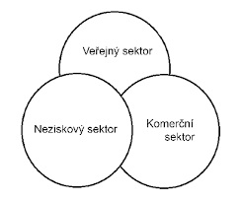
Tři sektory ve sportu

Slide 7
Strategický management
Co je to strategie?
Schopnost získávat zdroje
Vize
Poslání
Cíle
Identita
kultura

Slide 8
analýza
SWOT
Pest (le)
Porterův model

